Slide 1
"Новосибирский государственный технический университет"
Институт социальных технологий и реабилитации
Кафедра декоративно-прикладного искусства
Выпускная квалификационная работа на тему:
«Разработка и изготовление композиции из декоративной интерьерной керамики в гончарной технике»
Выполнила: студентка группы Д-55
Лазаренко М.А.
Руководитель: Березовикова О.Н.

Slide 2
Здравствуйте, уважаемые члены
государственной аттестационной комиссии и дорогие гости!
Вашему вниманию представляется выпускная квалификационная работа по теме «Разработка и изготовление композиции из декоративной
интерьерной керамики в гончарной технике». Целью данной выпускной квалификационной работы является разработка и изготовление композиции из декоративной интерьерной керамики в гончарной технике. В качестве объектов дипломного проектирования были выбраны гончарные декоративные составные объемы и панно с использованием эпоксидных смол.

Slide 3
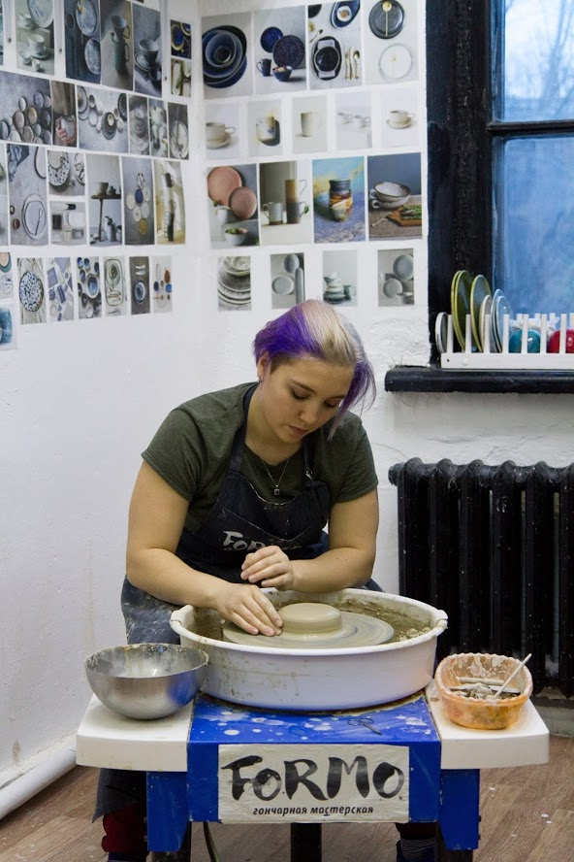
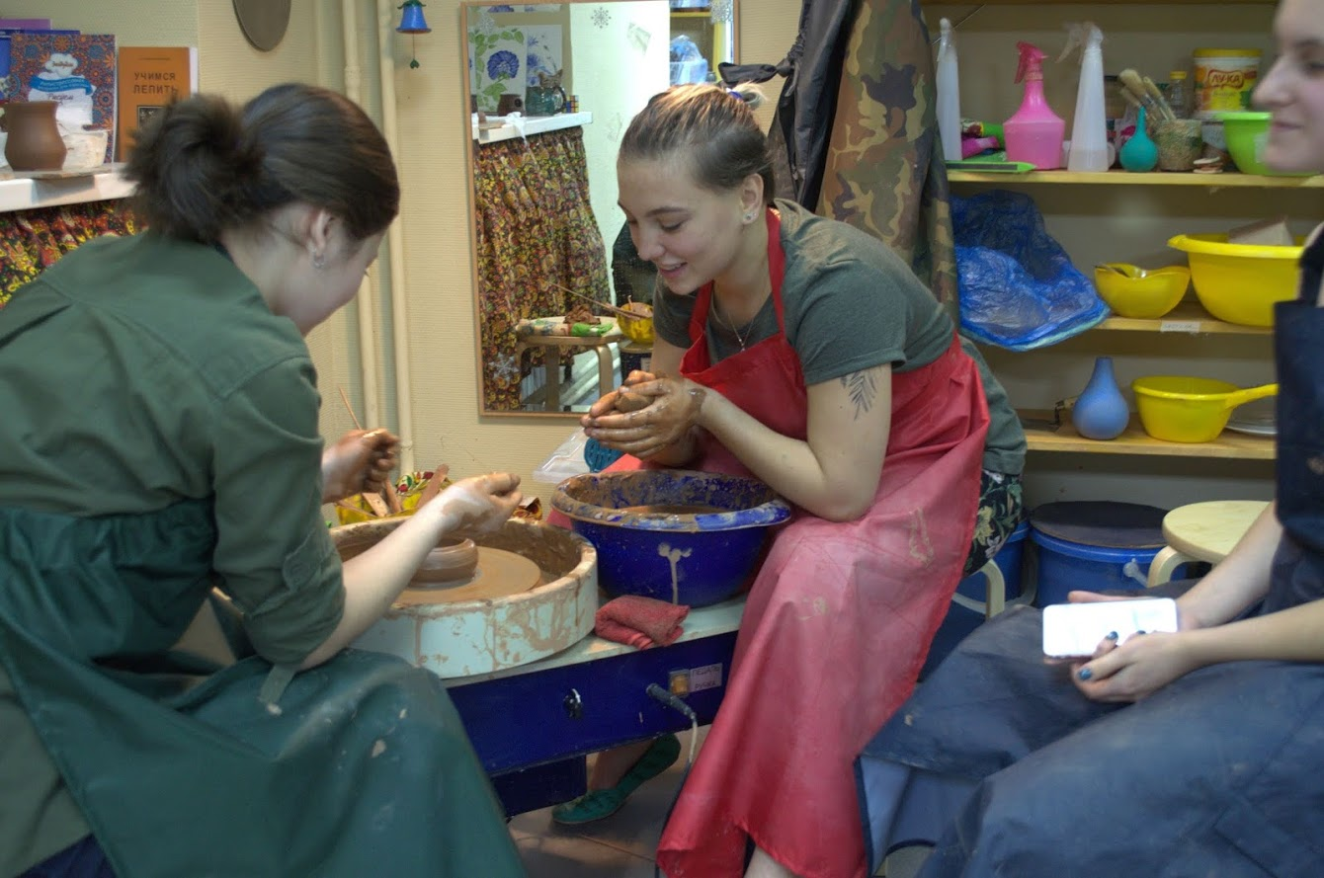
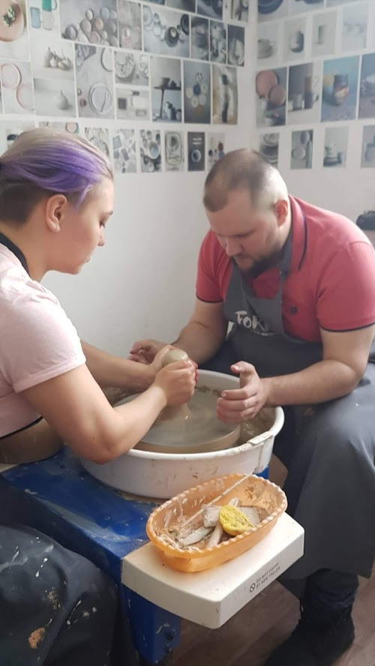
При выборе техники исполнения я опиралась на собственные предпочтения, а так же опыт работы. Благодаря тому, что около двух лет я преподаю гончарное искусство в мастерских Новосибирска, я хорошо освоила эту технику. На презентации дипломных проектов хотелось выступить с эксклюзивными и не похожими на остальных изделиями, так как я знала, что никто их группы не выберет гончарную технику, я решила представлять именно ее.

Slide 4
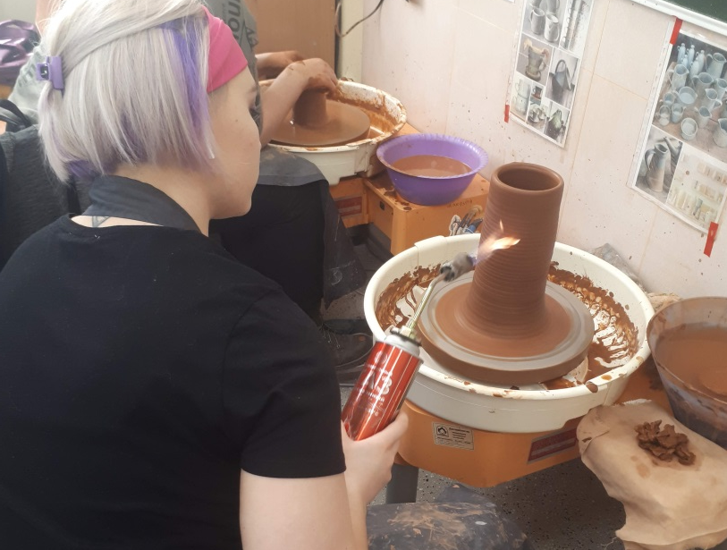
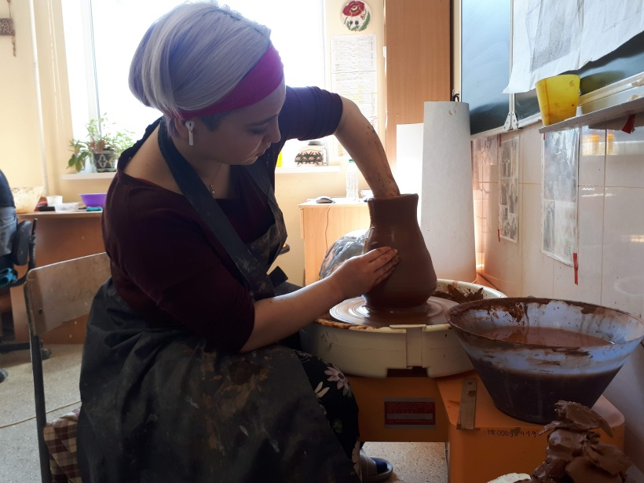
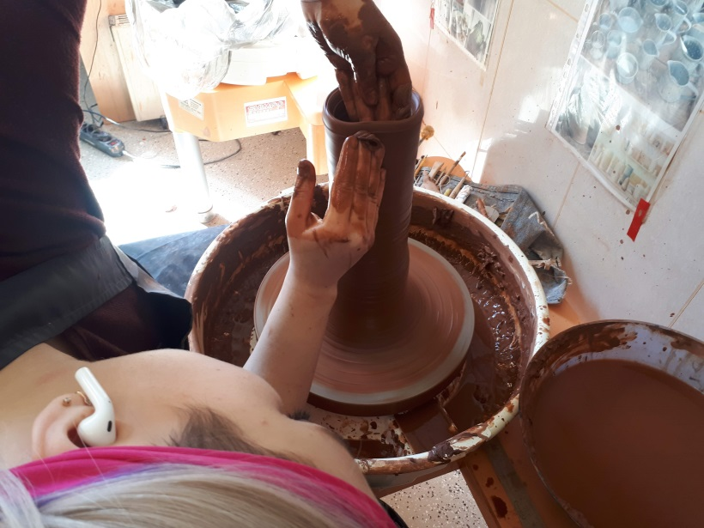
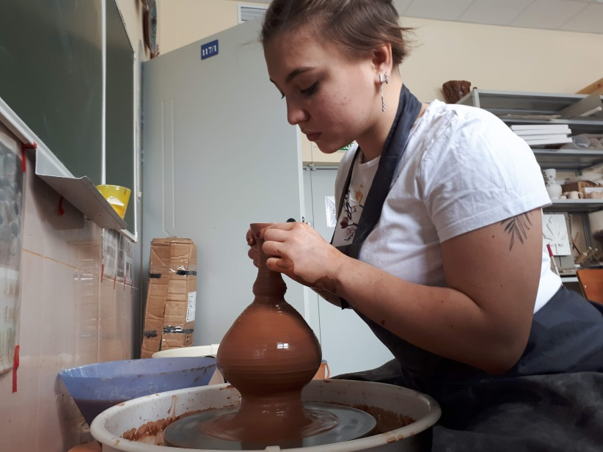
В дипломной работе было решено использовать различные способы декорирования, а также совмещение керамики и эпоксидных смол, подобный подход позволяет придать изделиям декоративность, дает возможность ярче представить символику дипломного проекта и продемонстрировать спектр полученных знаний и навыков.

Slide 5
Перед началом эскизирования я изучила современные тенденции в художественной керамике и декоративно-прикладном искусстве, тщательно проанализировала принципы создания и декоративного наполнения интерьерных предметов искусства из керамики и фарфора, спектр применяемых выразительных средств, материалов и технологий.
Изучая аналоги и работая с наглядным материалом, я в первую очередь вдохновлялась творчеством современных художников-керамистов - абстрактные, гармоничные по форме и цвету, керамические скульптуры мастеров восхищают и завораживают.

Slide 6
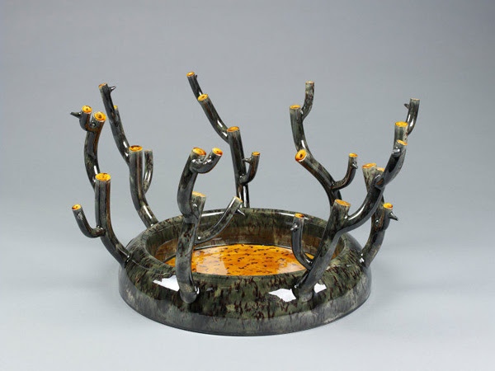
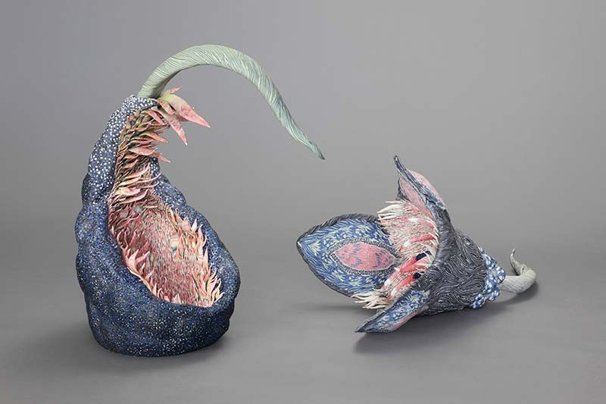
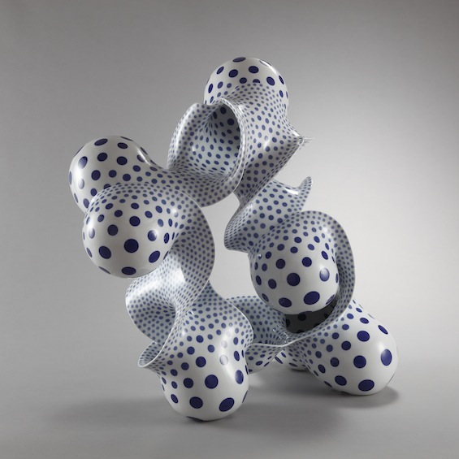
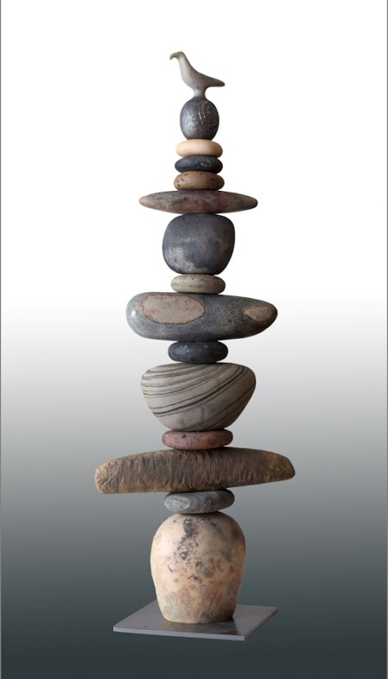
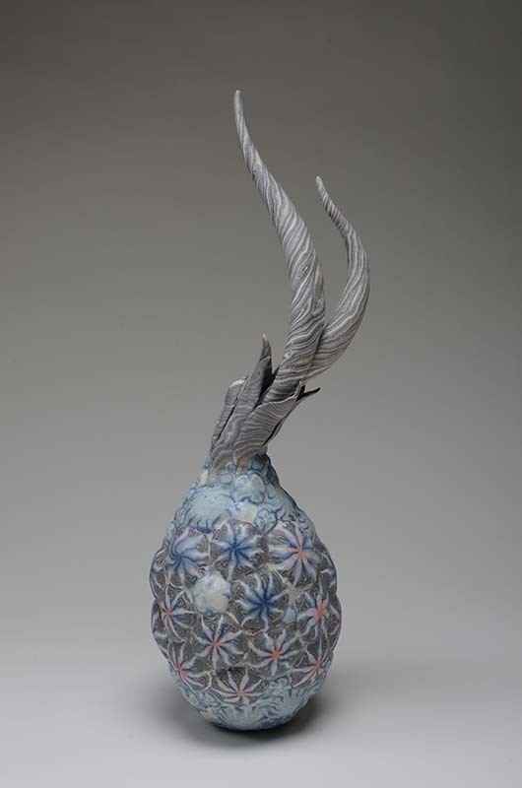
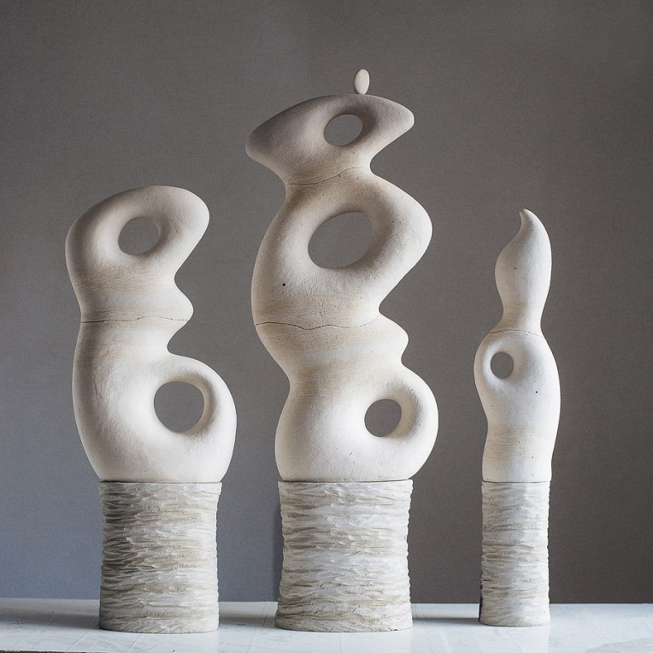
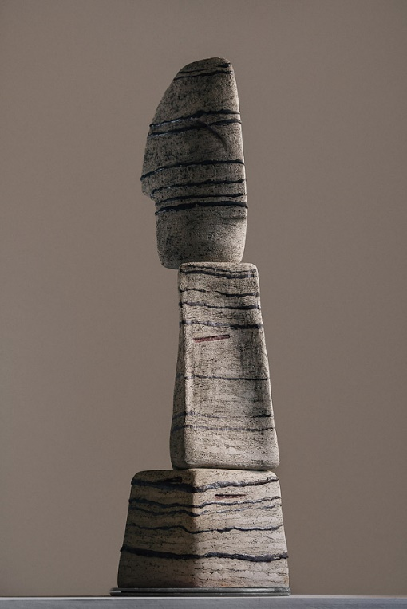
Notes:
таких как Tal Batit (рис. 37-38), Татьяна Ярошенко (рис. 39-42), Уолтер Килер (рис. 43-47). Особо меня впечатлили работы японских мастеров по фарфору Харуми Накашима (рис. 48-49, 50-56) и Томоко Конно. Работы Томоко Конно

Slide 7
В качестве смысловой основы работы была выбрана идея о четырех стихиях, которые представлены в античной и средневековой натурфилософии как первоосновы мира. Это – земля, вода, воздух и огонь.
Землю в дипломном проекте символизирует оксид тёмно-зелёного цвета, он напоминает горсти плодородной почвы. Детали конструкции ассоциируют валуны или камни. Воздух – сквозные свободные пустоты, а также, силуэт самих объемов. Огонь символизирует сам процесс обжига в муфельной печи, переход глины в керамику под высокими температурами. Вода – глазури и полупрозрачная эпоксидная смола.
Эпоксидная смола является отличным материалом для рукоделия и дизайна, её можно использовать для изготовления различных предметов. Эпоксидная смола для заливки часто используется в декоративно-прикладном искусстве и дизайне.

Slide 8
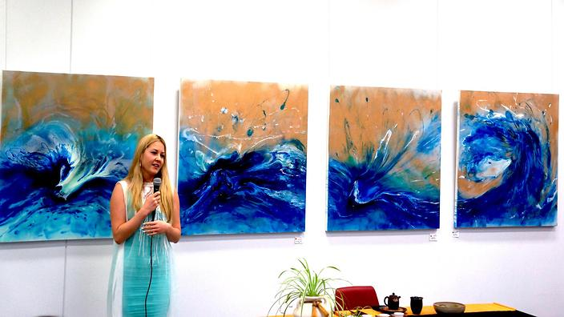
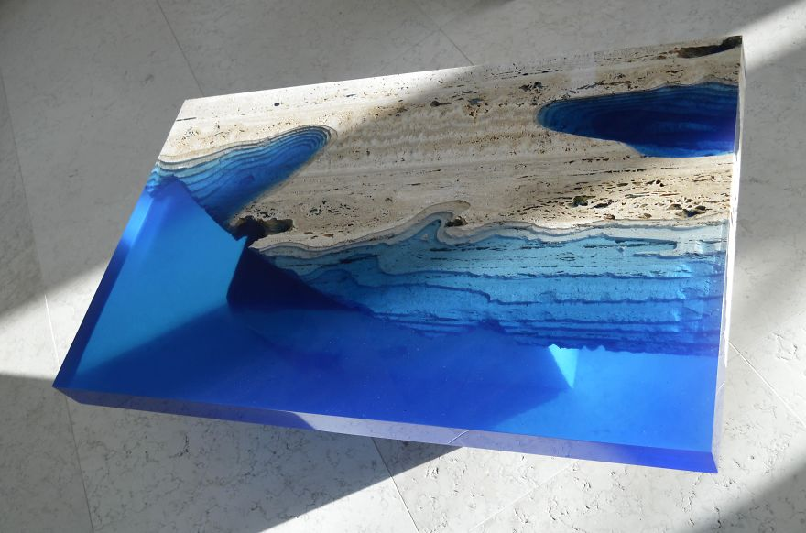
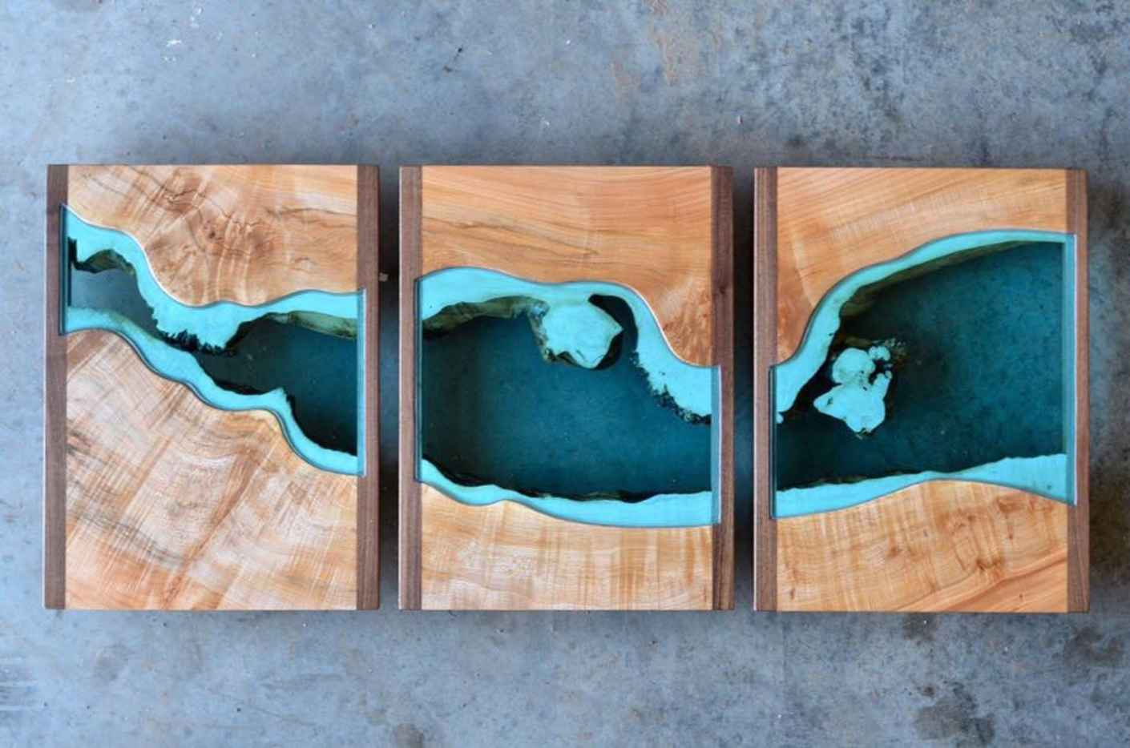
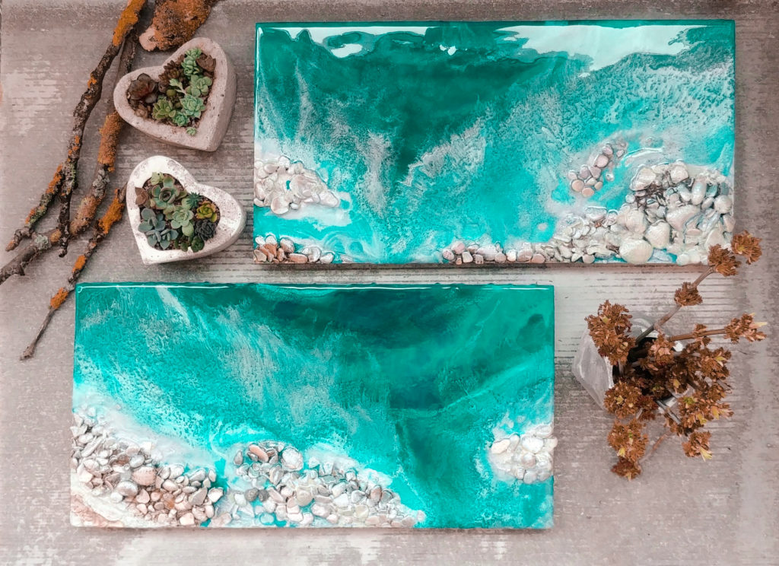

Slide 9
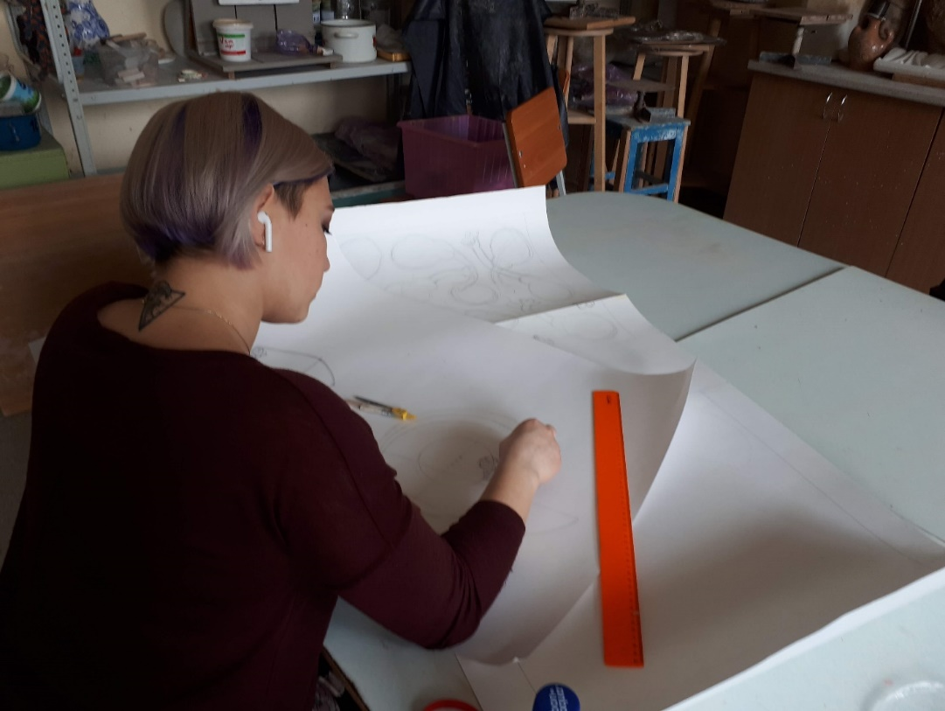
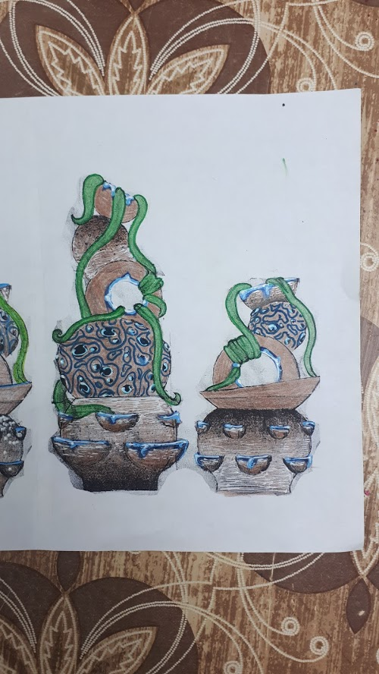
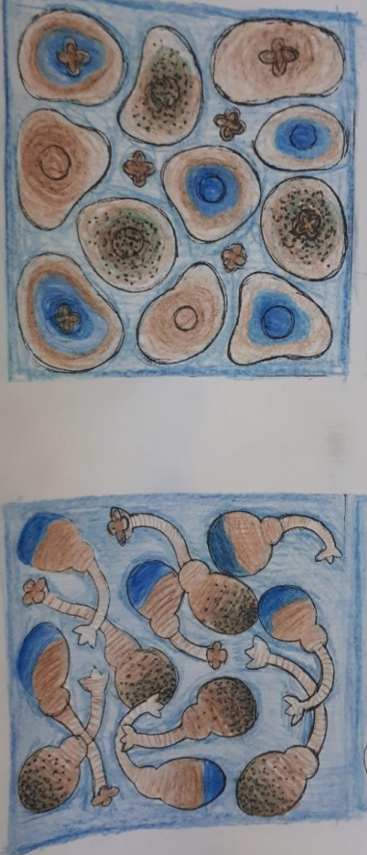
При изготовлении комплекта панно и декоративных объемов произведены следующие виды деятельности:
Выполнение эскизов и графического проекта изделий.

Slide 10
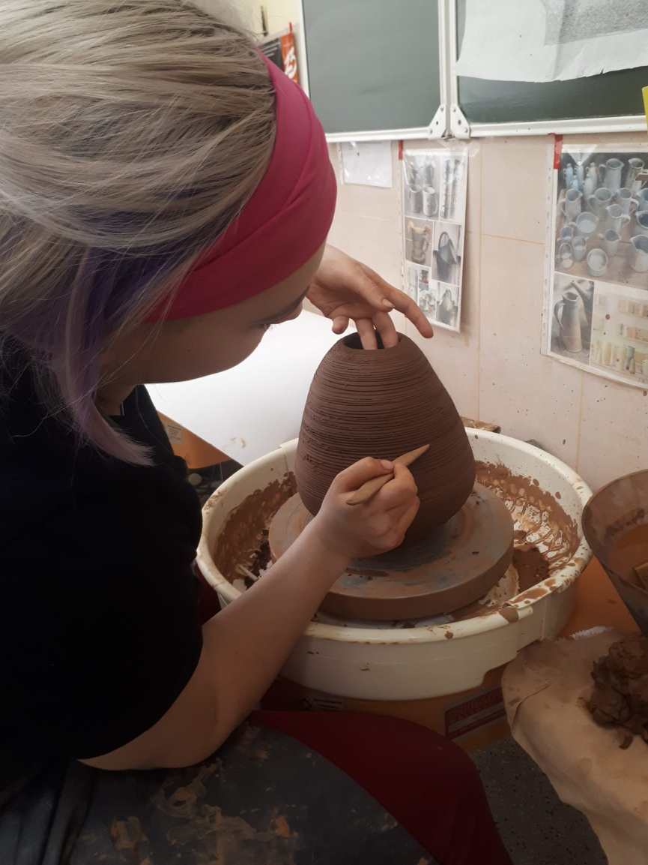
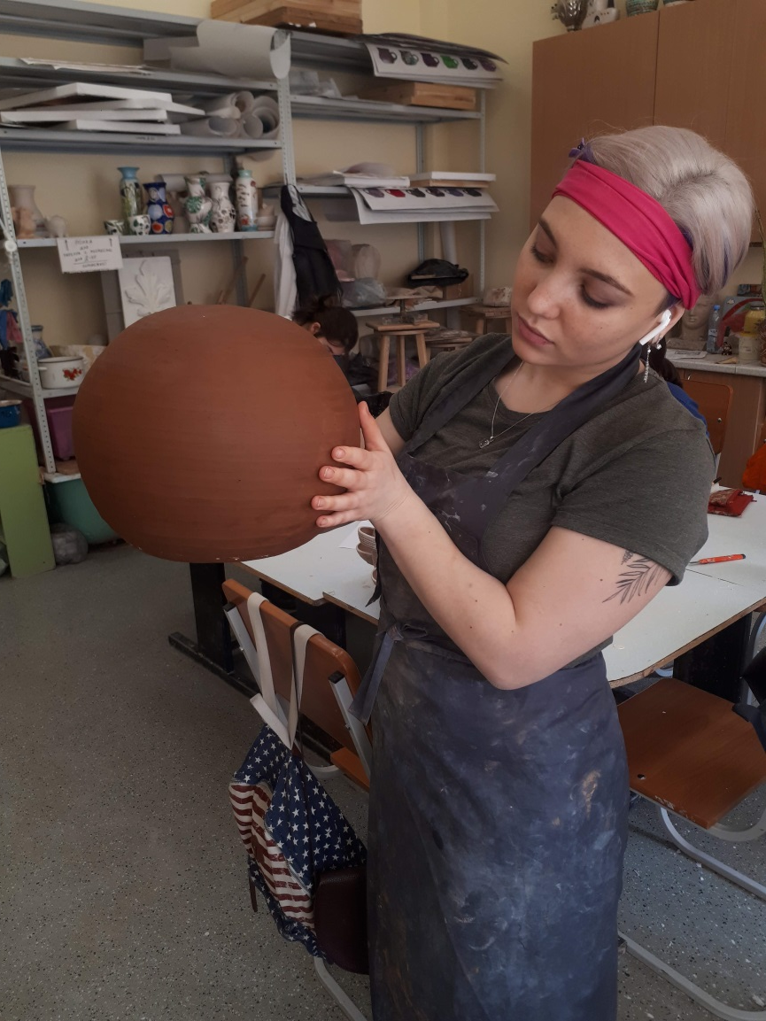
Изготовление на гончарном станке модулей декоративных объемов и панно.

Slide 11
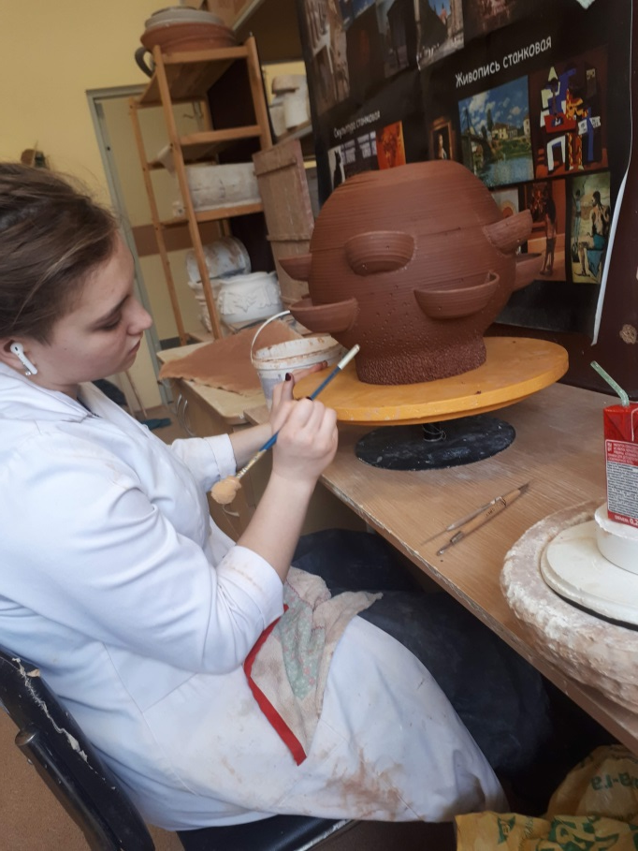
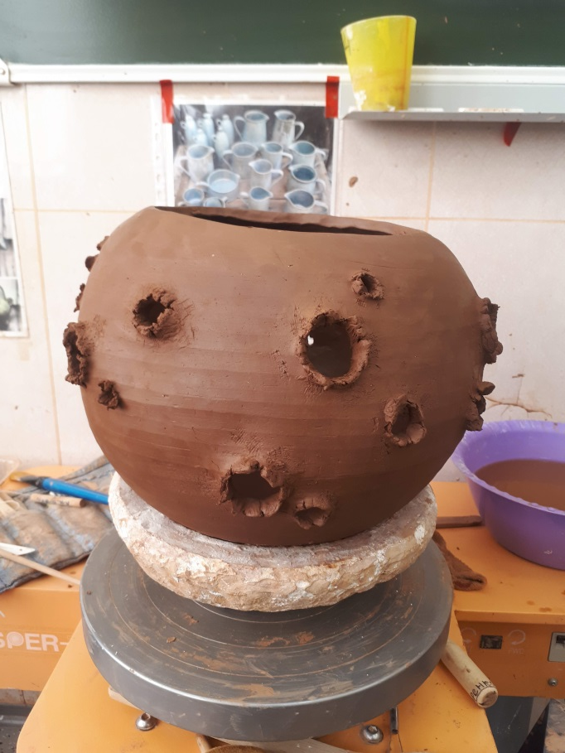
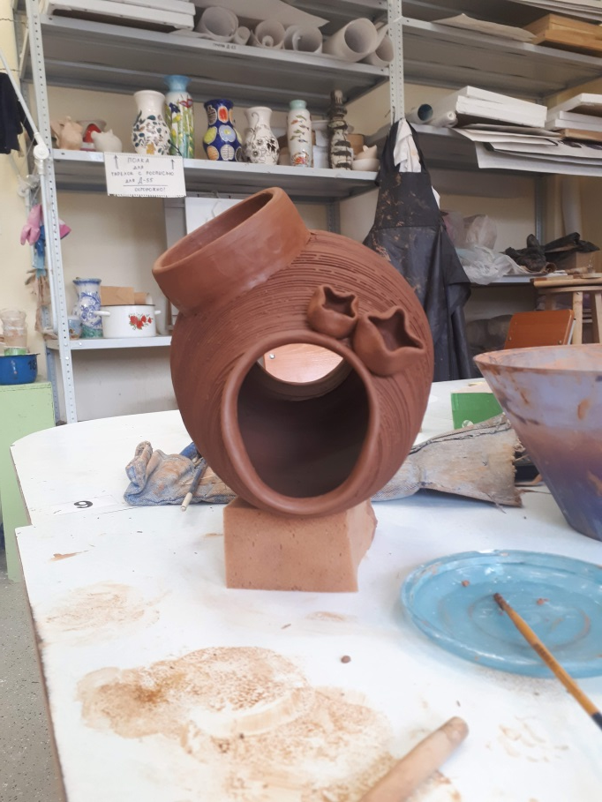
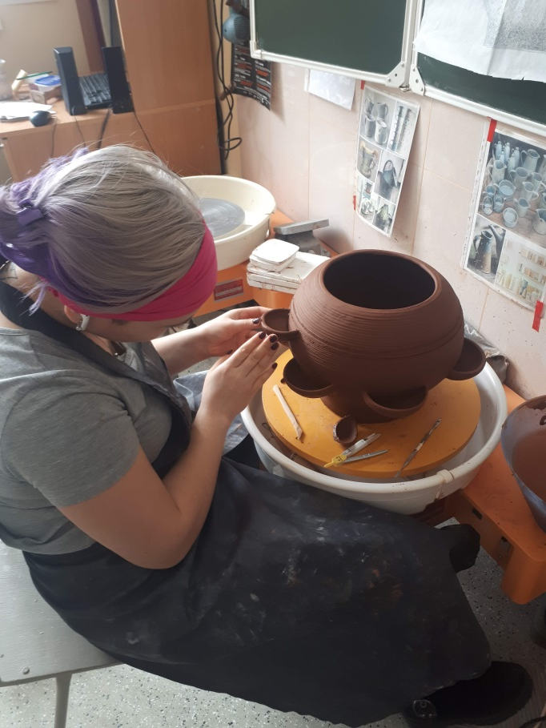
Сборка модулей и декорирование фактурами по сырцу.

Slide 12
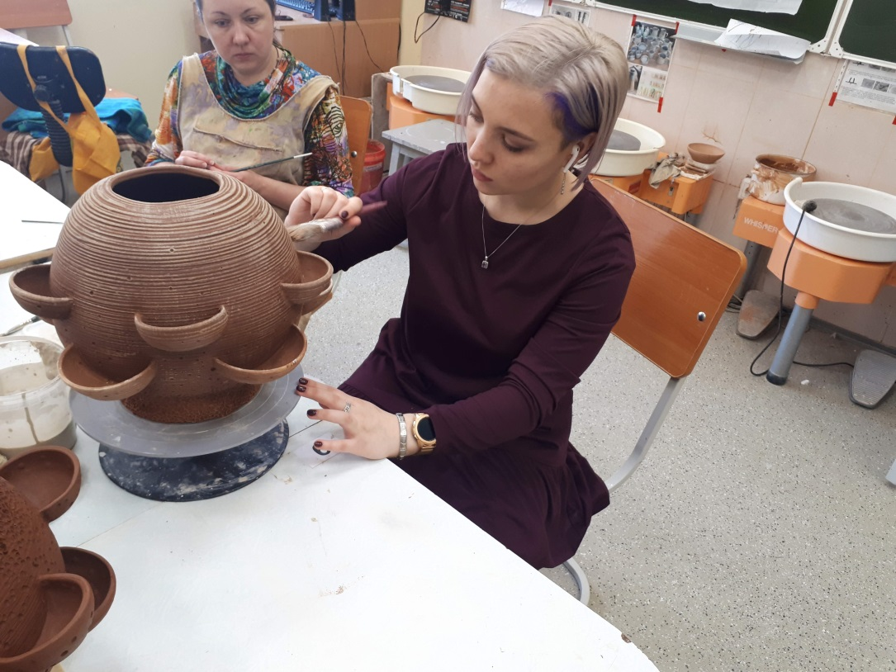
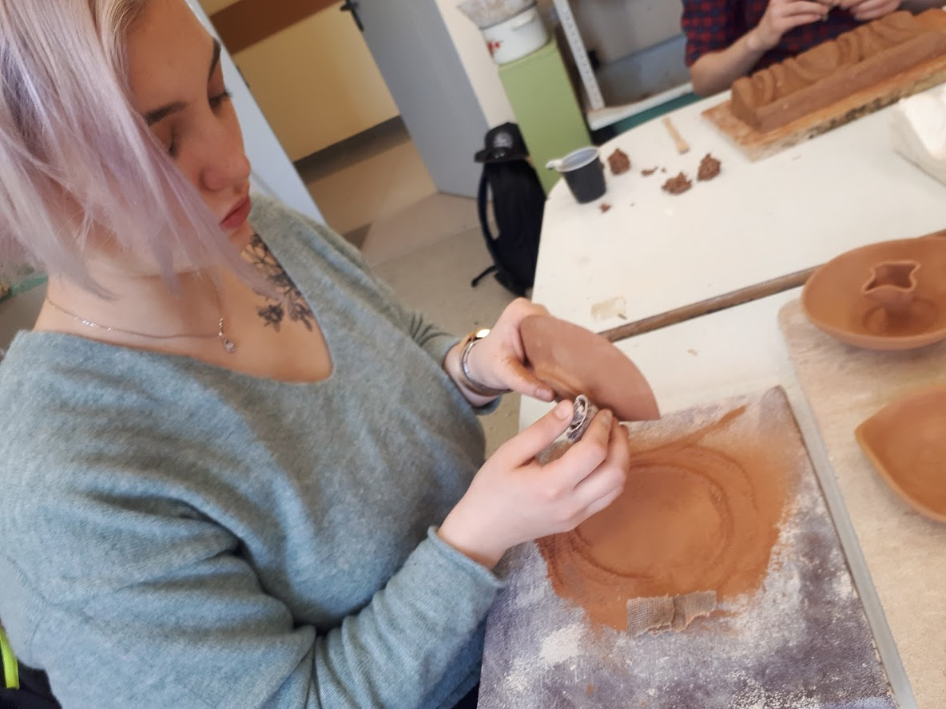
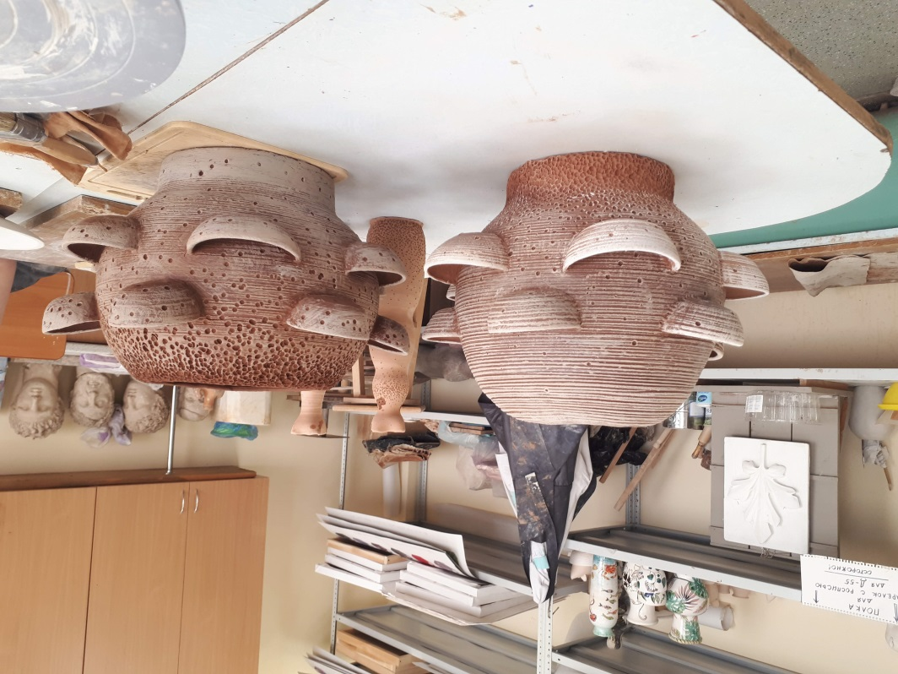
Ангобирование и оправка изделий.

Slide 13
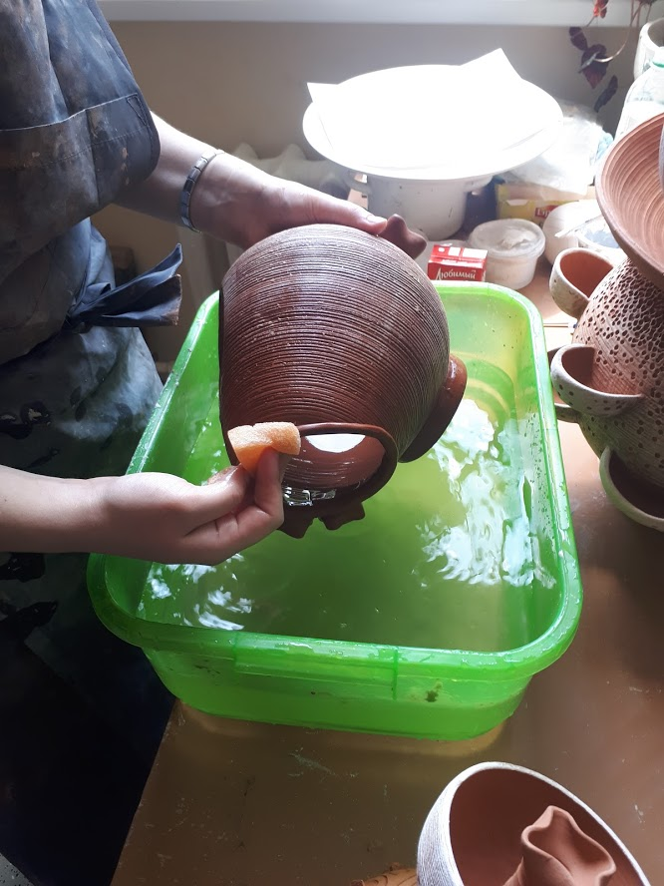
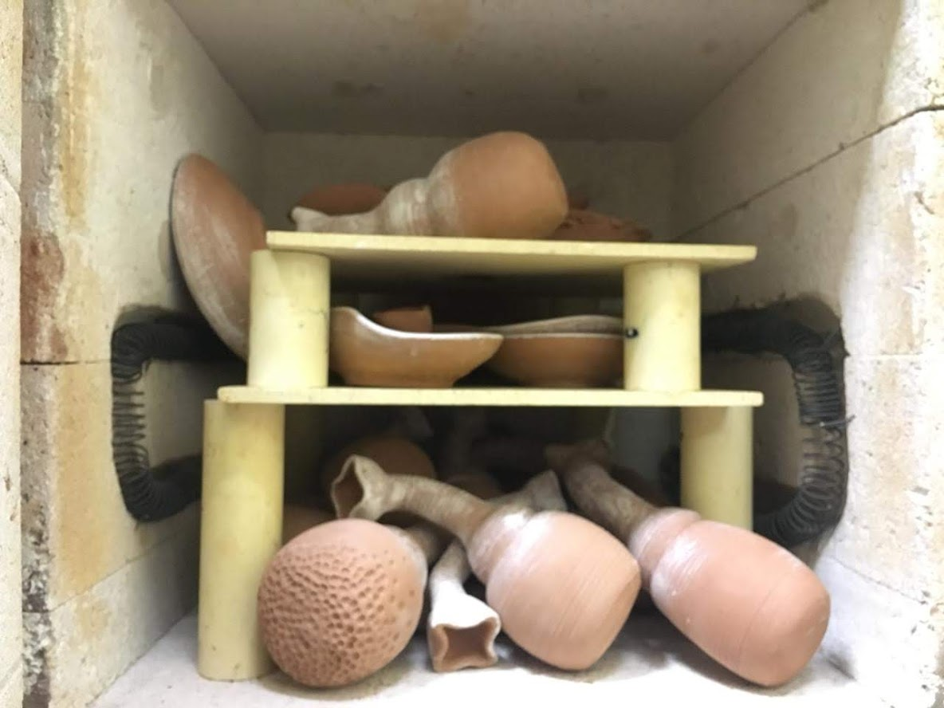
Утильный обжиг и мытье изделий от печной пыли.

Slide 14
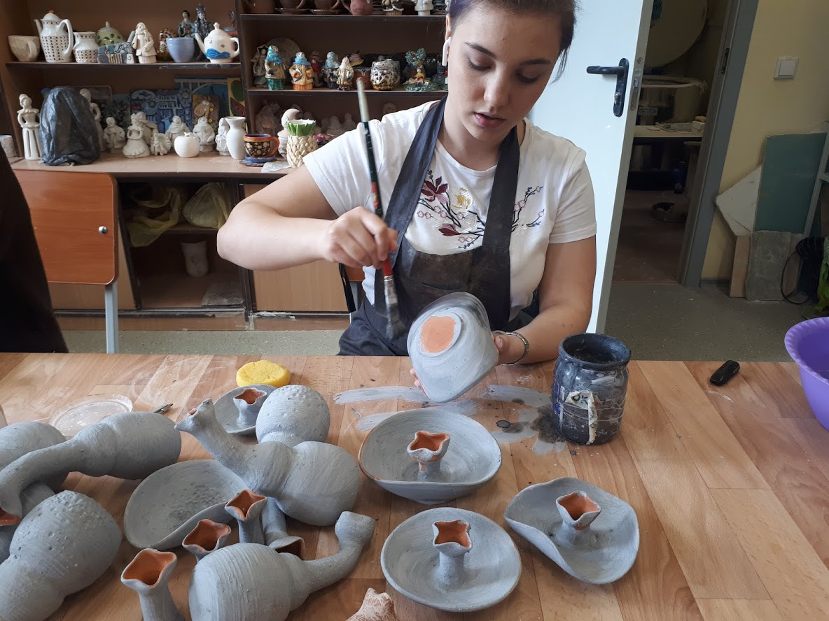
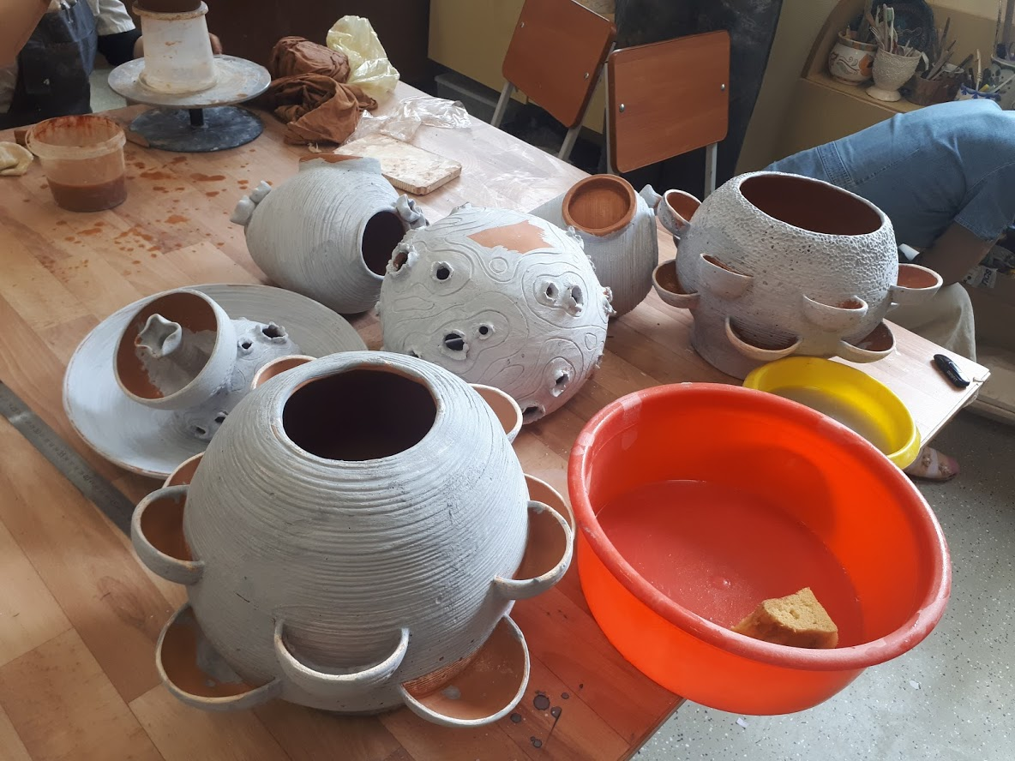
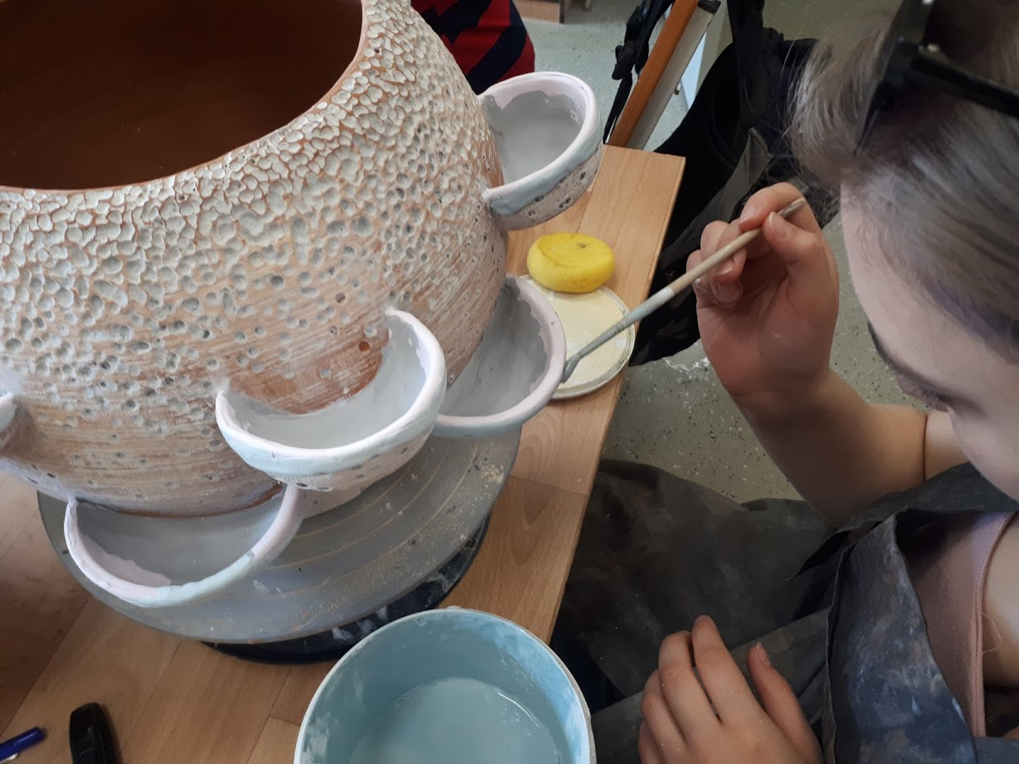
Затирка оксидом, глазурование, растяжка флюсованным ангобом.

Slide 15
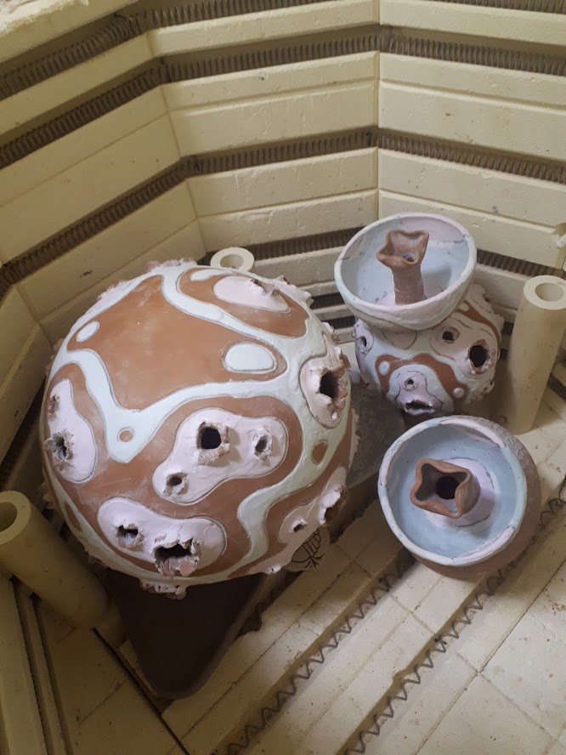
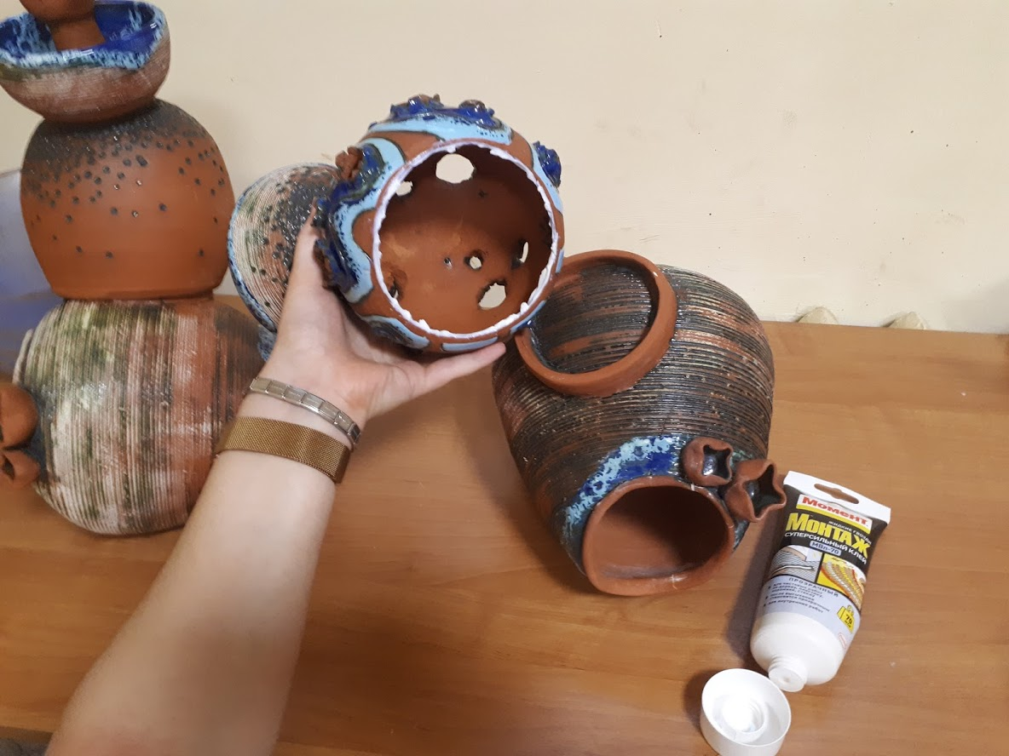
Политой обжиг, сборка и монтаж декоративных объемов.

Slide 16
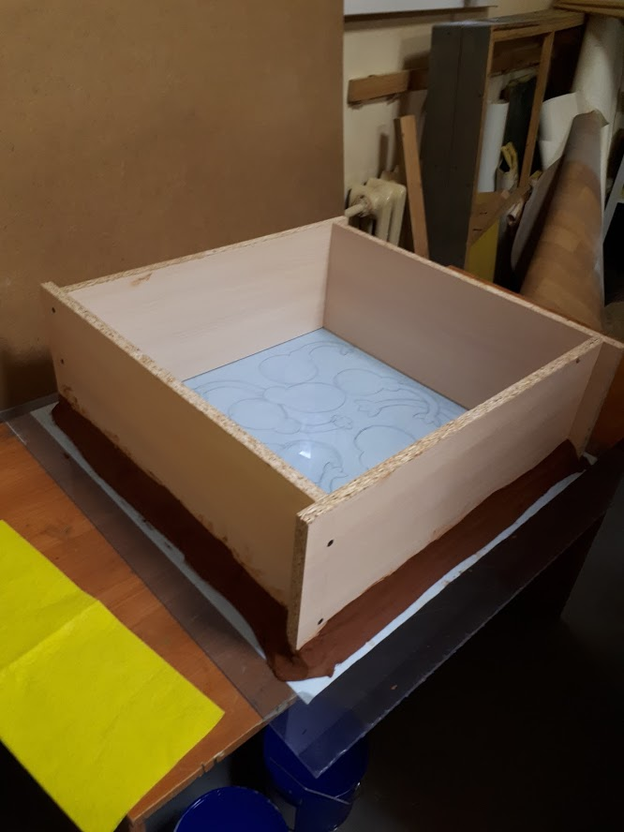
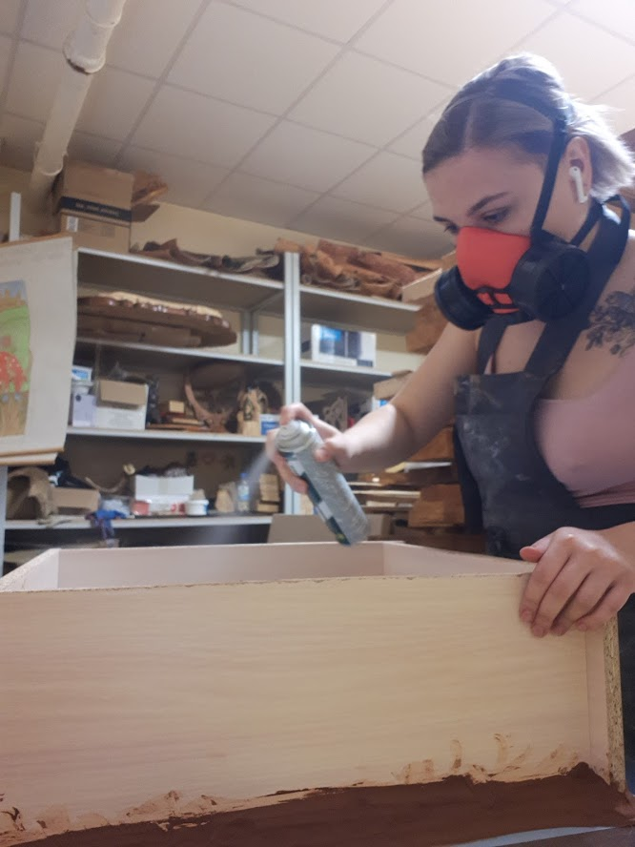
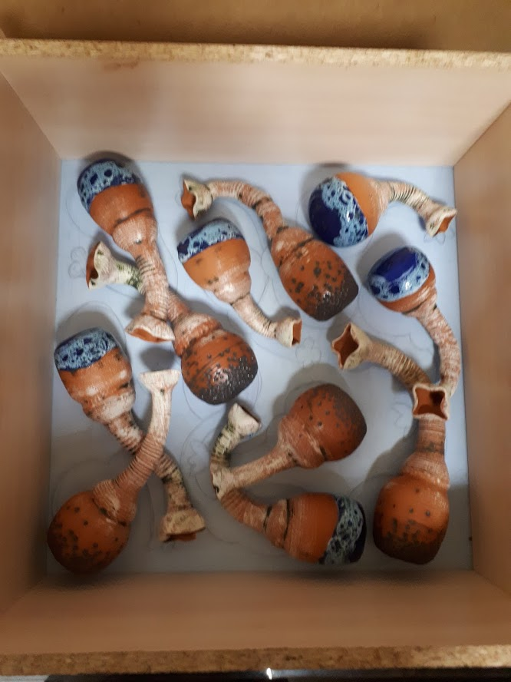
Скрепление формы для отливки, обработка ее смазкой и компоновка элементов изделия в форме по требованиям проекта.

Slide 17
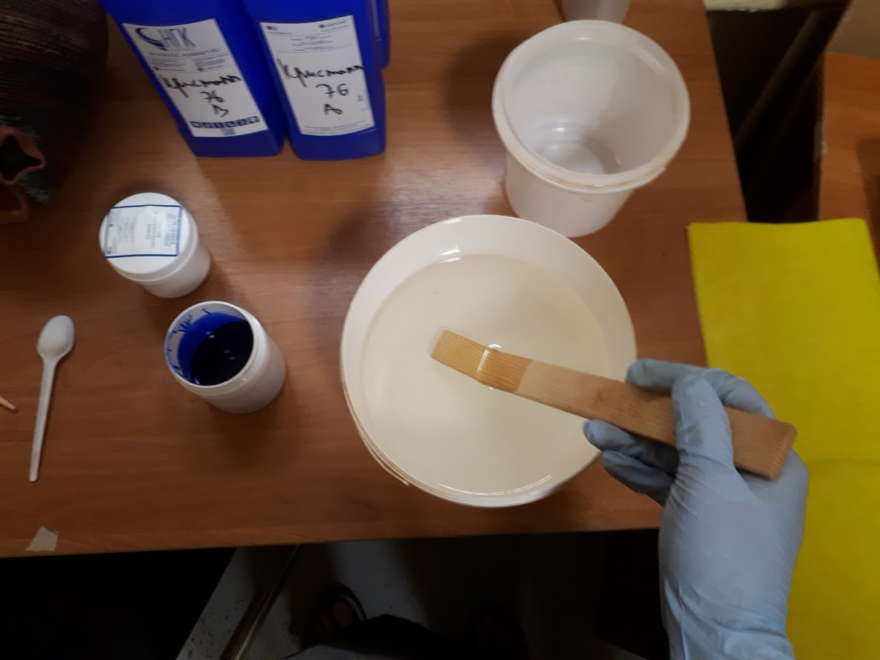
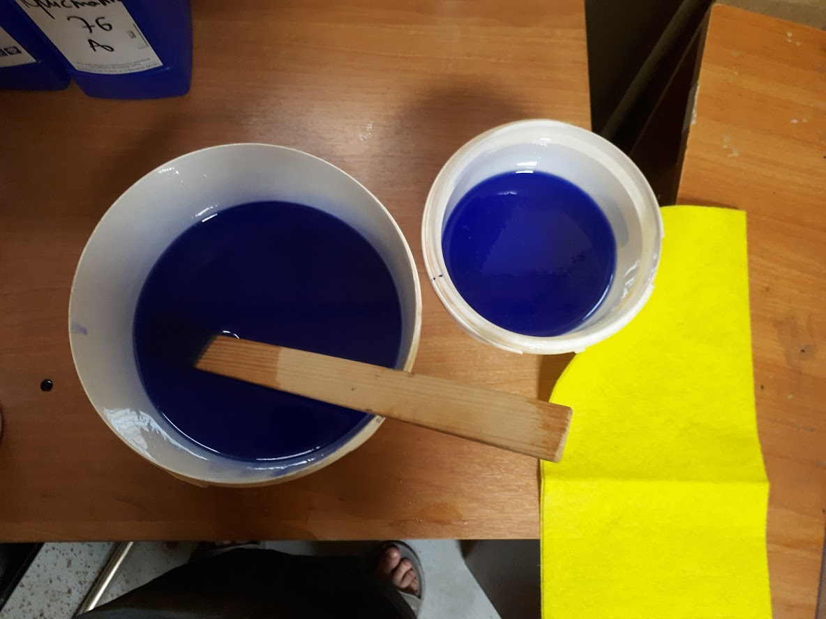
Смешивание компонентов эпоксидной смолы, добавление колера.

Slide 18
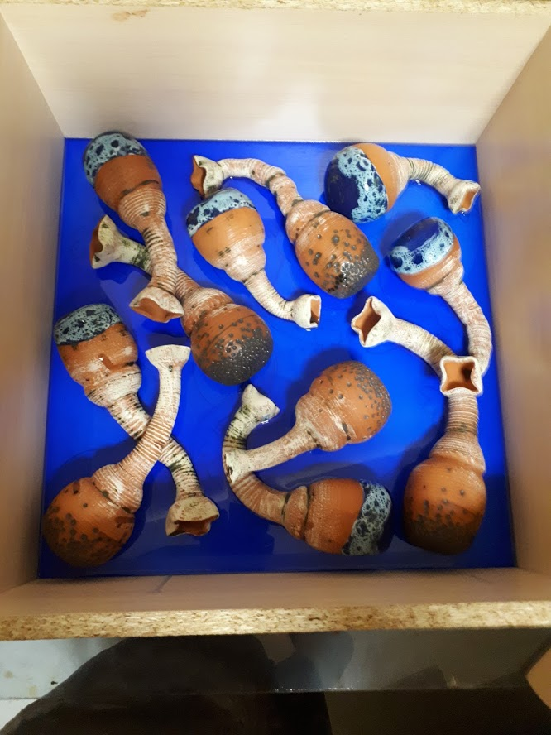
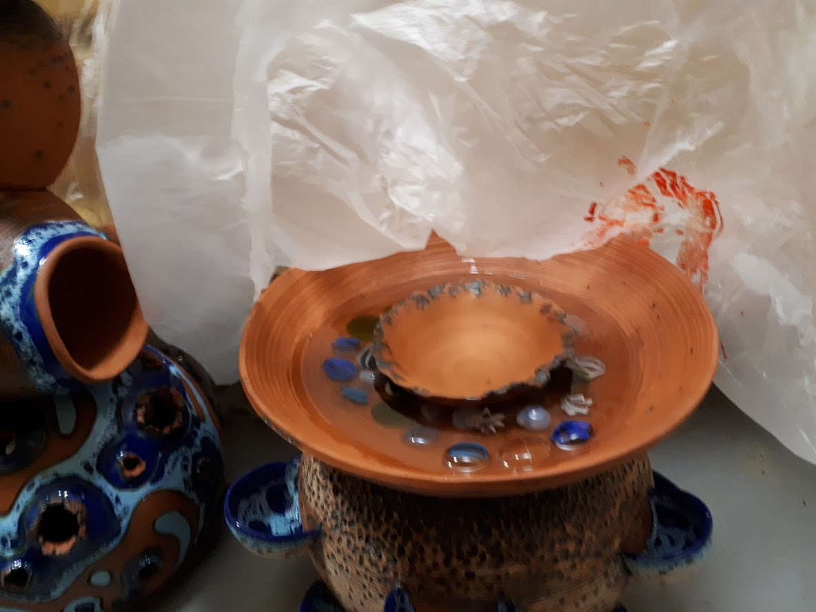
Заливка формы смолой на первый слой, покрытие пленкой от попадания мусора, сушка в течение 24 часов.

Slide 19
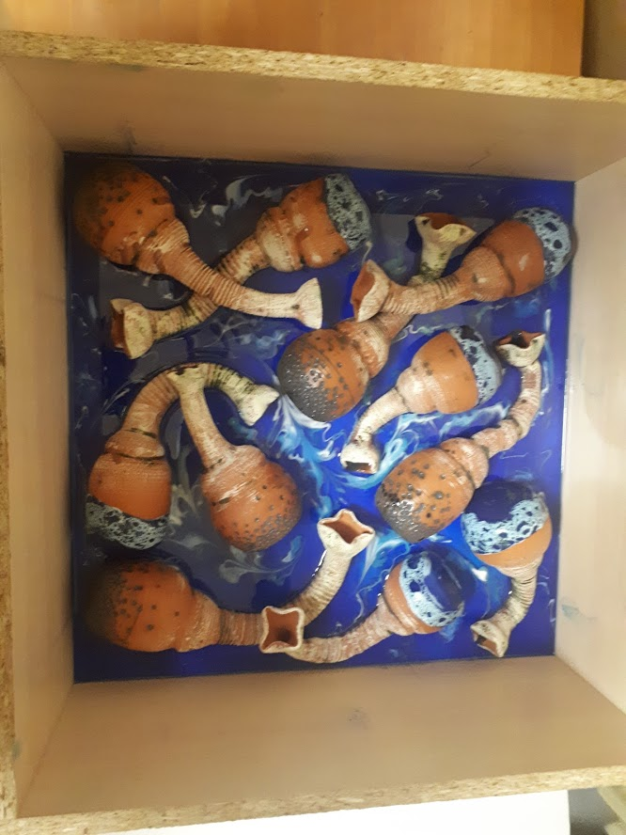
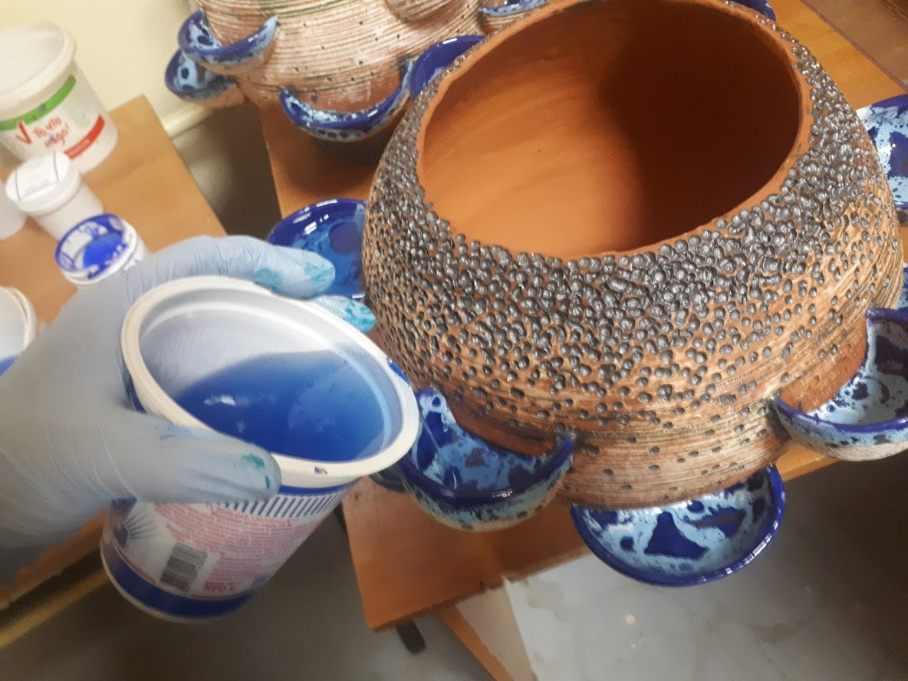
Заливка формы на второй слой и малых форм на модулях, добавление эффекта белых волн на панно.

Slide 20
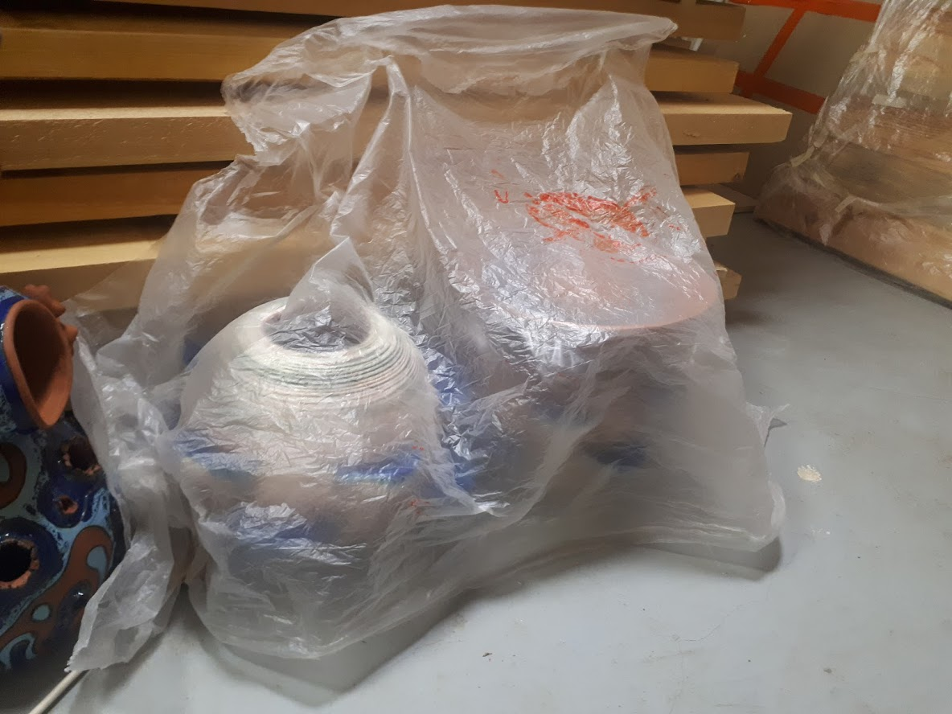
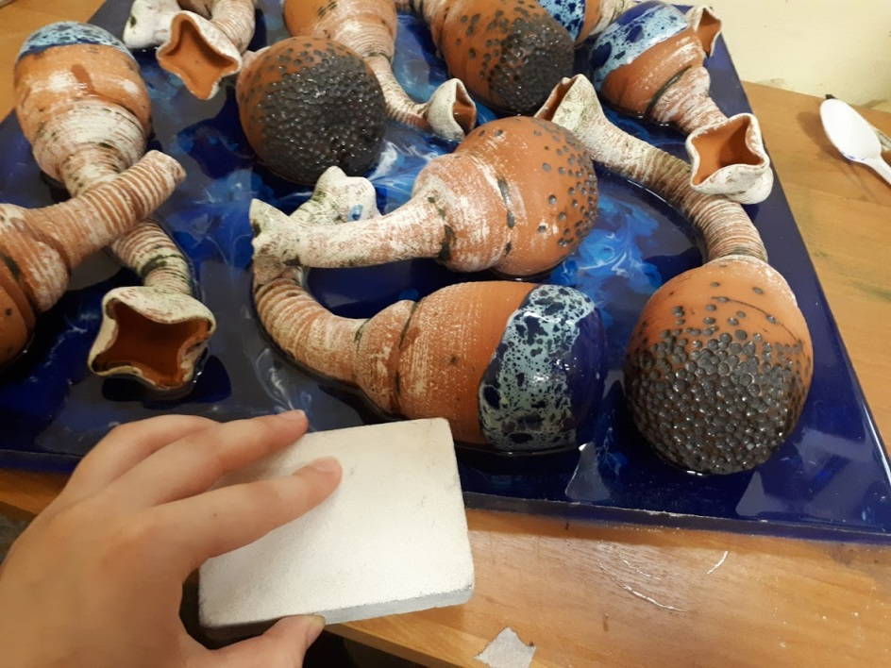
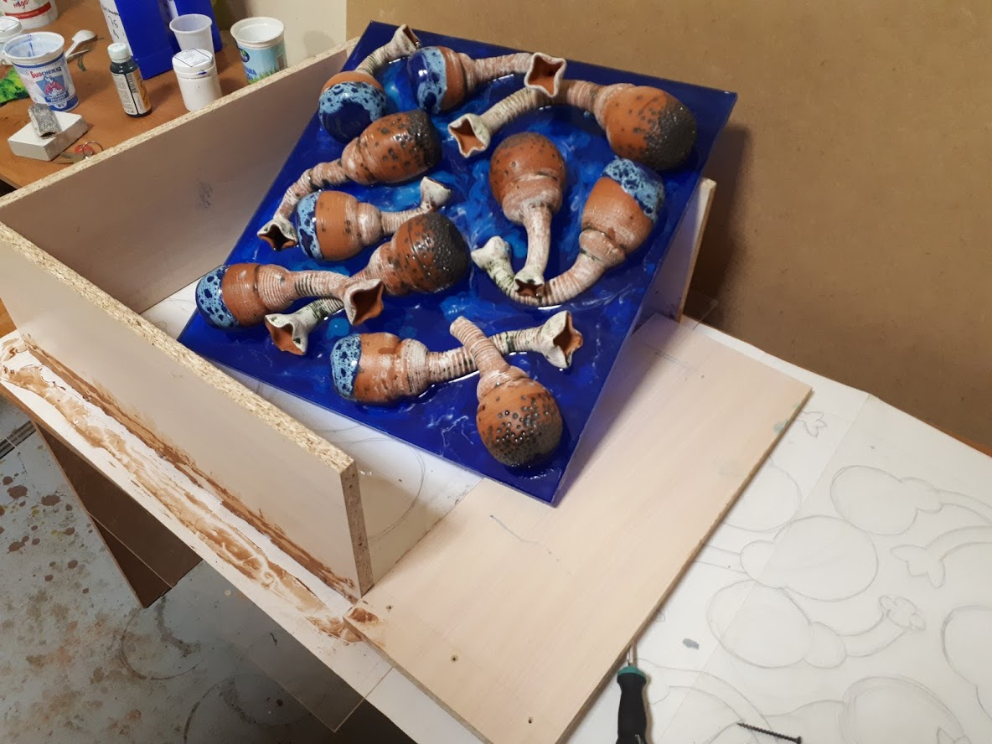
Закрытие изделий защитной пленкой и сушка, спустя 24 часа извлечение панно из форм, зачистка острых углов наждачной бумагой.

Slide 21
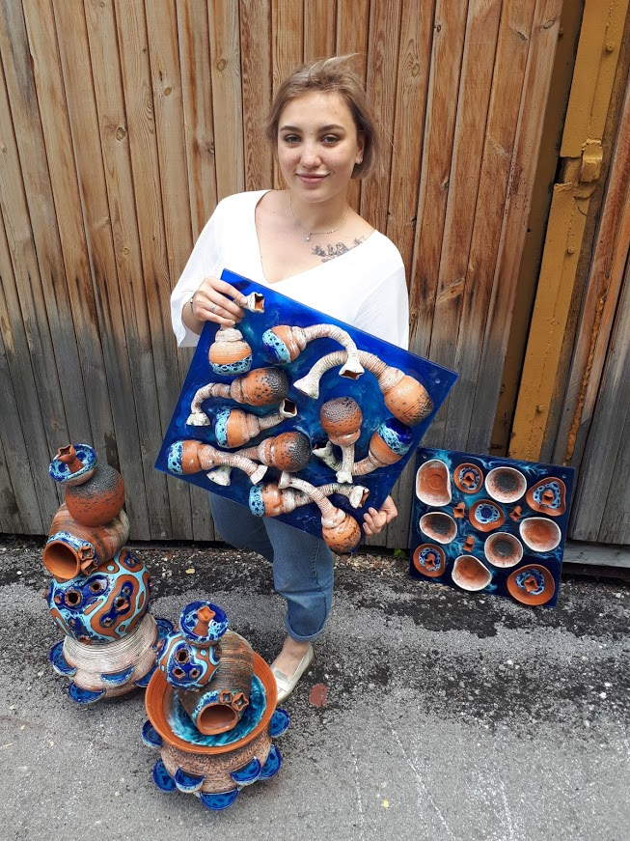

Выполнение отверстий для навешивания панно, монтаж оставшихся деталей объемов.
Изделия готовы!

Slide 22
Я с удовольствием работала над дипломным проектом – изучала теоретическую литературу и иллюстративный материал, использовала лекции прошлых лет, применяла полученные знания и навыки, а также посещала мастер-классы по использованию эпоксидной смолы, стремилась к самостоятельности и последовательности действий. Аккуратно и старательно я исполняла все элементы изделий, так как требования к мастерству специалиста, изготавливающего современные изделия декоративно-прикладного искусства, очень высоки.
Я хочу поблагодарить всех преподавателей и переводчиков, своего дипломного руководителя Березовикову Олесю Николаевну, куратора Тамару Кузьминичну.
Всем большое спасибо!

